Slide 1
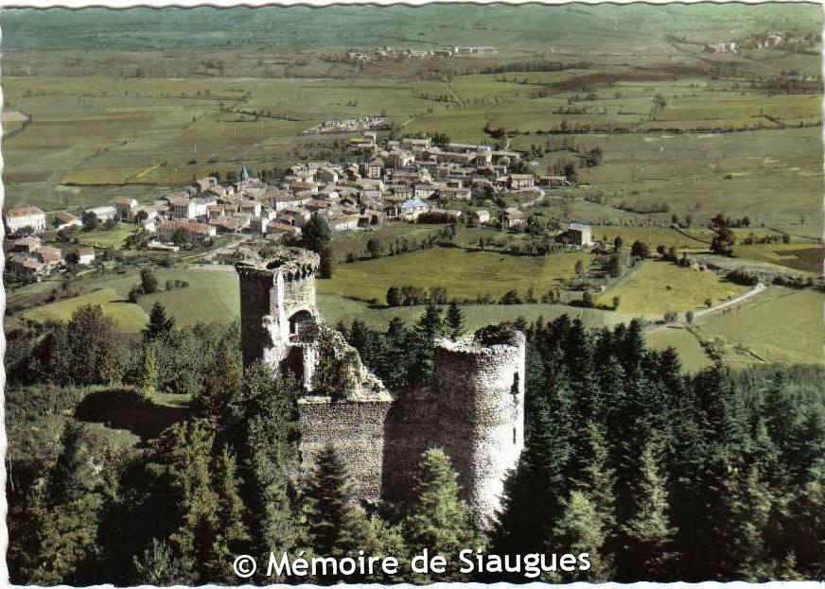
Planning 6/13 ans
Mardi 22 octobre
Faire connaissance :
Matin et après midi : intervenant Pays d’Art et d’Histoire
Mercredi 23 octobre
Ne garder que le nécessaire !
Matin : mise au propre des connaissances acquises
Après midi : jeux libres
Lundi 21 octobre
Siaugues qui es tu ?
Matin : présentation de Siaugues
Apres midi: Grand Jeu
Les Explorateurs du Passé
Jeudi 24 octobre
Faire le tri !
Matin :poursuite de mise au propre des découvertes
Après midi : multi jeux au City
Vendredi 25 octobre
Rencontre
Matin : bénévoles de Siaugues
Après midi : notes au propre

Slide 2
Planning 3/ 6 ans
Lundi 21 octobre
Découverte !
Matin : présentation
Après midi :
Grand jeu
Mercredi 23 octobre
Grr !
Matin : les petits ours
Après midi jeux libres
L’Antarctique
Mardi 22 octobre
Glagla !
Matin: petits flocons
Après midi : les igloos
Jeudi 24 octobre
Plouf !
Matin : petits Oumaiaks
Après midi : City
Vendredi 25 octobre
Miam !
Matin : petits plats
Après midi : décors polaires

